Slide 1

IPv6技术原理及实现详解

Slide 2
目录
IPv6介绍
IPv6编址
IPv6相关协议
IPv6路由选择
IPv6过渡策略

Slide 3
目录
IPv6介绍
IPv6编址
IPv6相关协议
IPv6路由选择
IPv6过渡策略

Slide 4
IPv6产生背景
1990s，随着互联网的蓬勃发展，IETF开始研究IPng的制订
1990s，IP与ATM的大战以IPv4协议胜出，IP成为多业务融合的基础
1990s，互联网地址的使用者由大型机到PC再到PDA、汽车、手机、家用电器等、无线传感器等
1994年7月，IETF采纳SIPP作为IPng基础，并称为IPv6版本协议，主要侧重网络的容量和性能
1998年12月，RFC2460发布
IPv6协议不仅仅是为网络上的计算机设计的，IPv6应用于所有的通信设备，如手机、无线设备、电话、PDA、电视、广播等

Slide 5
IPv6发展历程
98年以前，IPv4与ATM大战正酣，IPv6未受多少关注，全球只有少数实验网
2000年以前，由于IPv6与IPv4技术不兼容，加上IPv6需求不迫切，市场不成熟，厂商在IPv6产品开发方面也重视。
3GPP决定WCDMA Re15采用IPv6，商用IPv6网进入议事日程
随着IPv4地址的越趋紧张，亚太地区首先加大了对IPv6的关注和投资力度，建立了很多IPv6实验网
6bonenet，日本NTT，中国CNGI，CERNET2，IPv6进入商用的高速发展期
中国今年大力推广IPv6驻地网建设
Notes:
CNGI：中国下一代互联网（China‘s Next Generation Internet），Next Generation Internet即为NGI。
中国下一代互联网示范工程(CNGI项目)是国家级的战略项目，该项目由信息产业部、科技部、国家发展和改革委员会、教育部、国务院信息化工作办公室、中国科学院、中国工程院和国家自然科学基金委员会八个部委联合发起并经国务院批准于2003年启动，该项目的主要目的是搭建下一代互联网的试验平台，以IPv6为核心。
CNGI示范网络核心网由6个主干网组成，其中，CERNET2是中国下一代互联网示范工程CNGI最大的核心网和唯一的全国性学术网，是目前所知世界上规模最大的采用纯IPv6技术的下一代互联网主干网。CERNET2项目由教育部直接领导，由清华大学牵头，北京大学，上海交通大学等25所全国重点高校共同实施。
IPv6地址段: 2001:0DA8::/32
网络名: CNGI-CERNET2-CN-20031110
单位描述: China Next Generation Internet CERNET2
位描述: CNGI-CERNET
单位描述: Beijing 100084, China
国家: CN 管理联系人: CER-AP
术联系人: CER-AP
维护方帐号: APNIC-HM
次级维护者: MAINT-CERNET-AP
地址段状态: ALLOCATED PORTABLE
更改记录: hm-changed@apnic.net 20031110
数据来源: APNIC
IPv6地址段: 2001:0250::/32
网络名: CERNET-CN-20000426
单位描述: CERNET IPv6 Backbone
国家: CN
管理联系人: WJ67-AP
技术联系人: LX58-AP
地址段状态: ALLOCATED PORTABLE
通知人: xing@cernet.edu.cn
维护方帐号: APNIC-HM
次级维护者: MAINT-CERNET-AP
改记录: hm-change@apnic.net 20000426
更改记录: hm-change@apnic.net 20020726
数据来源: APNIC

Slide 6
IPv4地址空间
2002年9月，IPv4地址空间已分配58％，D类地址6％，E类地址6％，没有使用的2％，未分配的28％
未来获得IPv4地址会越来越难，IPv4地址已变成一种稀缺资源，而互联网仍然在高速发展，NAT和CIDR技术不会永远有效
诸多VOIP、视频等应用需要全球唯一单播地址
5－10年，IPv4地址空间耗尽

Slide 7
NAT争议
NAT破坏了IP的端到端模型
NAT阻止了端到端的网络安全
NAT不友好的应用
NAT的效率
NAT内部空间地址冲突

Slide 8
IPv6技术特点
128比特地址方案，为将来数十年提供了足够的IP地址
巨大的地址空间为数十亿新设备提供了全球唯一地址
多等级层次有助于路由聚合，提供了路由的效率和可扩展性
使具有严格路由聚合的多点接入成为可能
自动配置允许IPv6网络中节点配置他们自己的IPv6地址
重新编址机制使得IPv6 ISP的转换对最终用户透明
ARP广播被本地链路多播替代
IPv6包头比IPv4包头更有效率，数据字段更少，去掉包头校验和
新的扩展包头替代了IPv4包头的选项字段，并提供了更多灵活性
流标记字段提供了更好的流量区分手段，从而提供更好的QOS
能够更有效的处理移动性和安全机制

Slide 9
目录
IPv6介绍
IPv6编址
IPv6相关协议
IPv6路由选择
IPv6过渡策略

Slide 10
IPv6包头
IPV6报文头的内容如下所示，就内容而言比IPV4要简单一些
+-+-+-+-+-+-+-+-+-+-+-+-+-+-+-+-+-+-+-+-+-+-+-+-+-+-+-
|Version| Traffic Class | Flow Label |
+-+-+-+-+-+-+-+-+-+-+-+-+-+-+-+-+-+-+-+-+-+-+-+-+--+-+
| Payload Length | Next Header | Hop Limit |
+-+-+-+-+-+-+-+-+-+-+-+-+-+-+-+-+-+-+-+-+-+-+-+-+-+-+-
| Source Address |
+-+-+-+-+-+-+-+-+-+-+-+-+-+-+-+-+-+-+-+-+-+-+-+-+-+-+-
| Destination Address |
+-+-+-+-+-+-+-+-+-+-+-+-+-+-+-+-+-+-+-+-+-+-+-+-+-+-+-

Slide 11
IPv6报文头部分析
版本：4位的IP协议版本号，取值6
流量等级：8位的流量等级域
流标签：20位流标签
有效负载长度：16位无符号整数。标示除了IPV6头部以外的有效负载的长度，以8位位组为单位， 但是包含了所有扩展报头在内
下一头部协议：一个8位选择器，用于区分紧接在IPV6头部后面的不同类型的头部，它的取值于IPV4的相应部分是一致的，可参考RFC1700的规定
跳数限制：8位无符号整数，随着报文的逐跳转发而递减，当这个值减到0时，报文将被丢弃
源地址：报文产生的地址，128位
目的地址：报文的接收地址，128位

Slide 12
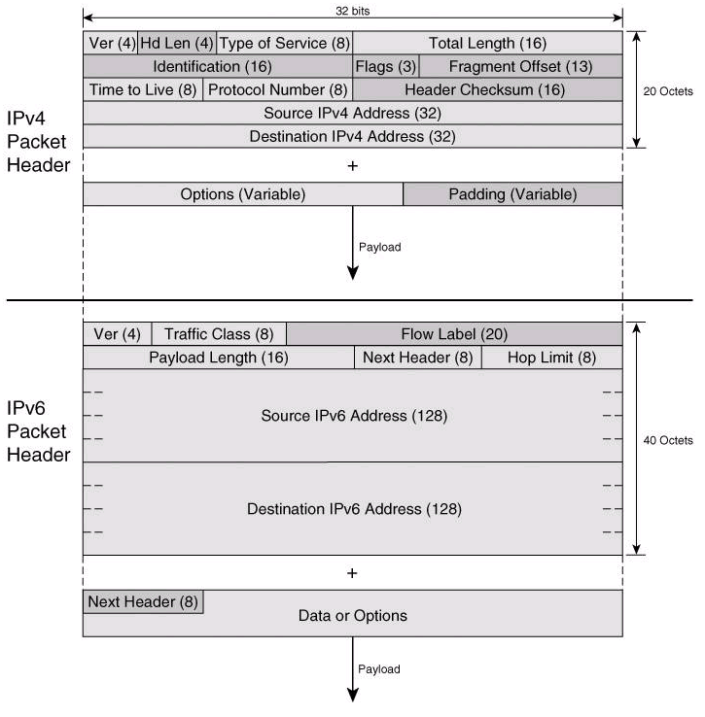
IPv6 vs. IPv4

Slide 13
IPv6扩展报头
路由项：路由扩展（相当于IPV4协议的宽松源路由选择）
分段：分段和重组
认证：完整性和认证操作
安全封装：可信性操作
逐跳选项：逐跳处理操作
目的选项：目的节点需要检查的选项

Slide 14
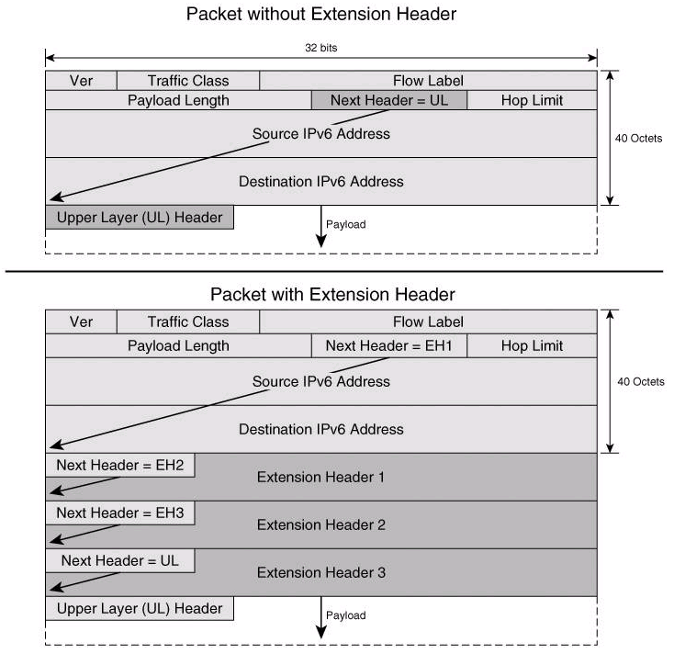
IPv6扩展报头

Slide 15
IPSec的实现简介
IPv6的安全性主要通过IPSec架构实现，IPSec当初设计是用来满足IPv6的安全性,后来也被作为IPv4的候选安全方案。不同的是IPv6采用专用扩展头实施IPSec安全结构，可以实现端到端的安全。基本上有两种安全扩展头，AH扩展头和ESP扩展头，如下图所示：
AH扩展头通过对报文的认证，可以确保IP包的源地址的真实性，以及该包在传输中的完整性，抵御"IP地址欺骗""重发"和"修改截获的包"的攻击。

Slide 16

IPSec的实现简介
ESP扩展头对IP包中数据进行加密和封装，确保只有目的地节点才能看懂IP包的内容，抵御"截取信息包"和"连接截获"的攻击。
虽然IPSec也可以在IPv4中支持，但是因为NAT等技术的应用破坏了端到端传送的构架，使得IPSec在IPV4上的应用出现盲区，因此IPv6的在安全方面的优势与IPV4相比还是非常突出的，但是IPSec对IPv6终端处理能力也提出了较高的要求。

Slide 17
IPv6地址的表示方法
IPV6地址的表示采用16进制的表示方法。将128bit分为8组，每组16比特，用4个16进制数表示，各组之间用"："隔开，每组中最前面的0可以省略，但每组必须得有一个数，如：
FEDC:BA98:7654:3210:FEDC:BA98:7654:3210
1080:0:0:0:8:800:200C:417A
在IPV6地址段中有时会出现连续的几组0，这时这些0可以用"::"代替，但一个地址中只能出现一次"::"。如：
1080:0:0:0:8:800:200C:417A =1080::8:800:200C:417A
FF01:0:0:0:0:0:0:101=FF01::101
0:0:0:0:0:0:0:1=::1
某些情况下，IPV4地址需要包含在IPV6地址中，这时，最后两组用现在习惯使用的IPV4的十进制表示方法，前六组表示方法同上，如：
0:0:0:0:0:0:61.1.133.1 或::61.1.133.1

Slide 18

IPv6地址分类
单点传送 地址：
单个接口的地址。一个IPv6单点传送地址与单个接口相关联。发给单播地址的包传送到由该地址标识的单接口上。但是为了满足负载平衡系统，在RFC 2373中允许多个接口使用同一地址，只要在实现中这些接口看起来形同一个接口
可聚集全球单点传送地址
格式前缀为001，相当于IPv4公共地址

Slide 19
IPv6地址分类
001 : 格式前缀，用于区别其它地址类型
TLA ID : 13位, Top Level Aggregator，顶级聚合体
Res : 8位保留位,以备将来TLA或NLA扩充
NLA ID : 24位, Next Level Aggregator，下级聚合体
SLA ID : 16位, Site Level Aggregator，节点级聚合体
主机接口ID : 64位。
TLA、NLA、SLA 三者构成了自顶向下排列的三个网络层次。
TLA是与长途服务供应商和电话公司相互连接的公共骨干网络接入点，其ID的分配由国际Internet注册机构IANA严格管理。
NLA通常是大型ISP，它从TLA处申请获得地址，并为SLA分配地址。
SLA也可称为订户（subscriber），它可以是一个机构或一个小型 ISP。SLA负责为属于它的订户分配地址。SLA通常为其订户分配由连续地址组成的地址块，以便这些机构可以建立自己的地址层次结构以识别不同的子网。
分层结构的最底层是网络主机。

Slide 20
IPv6地址分类
2. 链路本地地址
适用于单条链路 ,用于同一链路的相邻节点间通信,如单条链路上没有路由器时主机间的通信,链路本地地址相当于当前在Windows下使用169.254.0.0/16前缀的APIPA IPv4地址，其有效域仅限于本地链路。 。
格式前缀为1111 1110 10，，链路本地地址可用于邻居发现，且总是自动配置的，包含链路本地地址的包永远也不会被IPv6路由器转发
单播受限地址， FE80::/10
3. 站点本地地址
格式前缀为1111 1110 11，相当于10.0.0.0/8、172.16.0.0/12和 192.168.0.0/16等IPv4私用地址空间与链路本地地址不同的是，站点本地地址不是自动配置的，而必须使用无状态或全状态地址配置服务。站点本地地址允许和Internet不相连的企业构造企业专用网络,而不需要申请一个全球地址空间的地址前缀。如果该企业日后要连入Internet，它可以用它的子网ID和接口ID与一个全球前缀组合成一个全球地址。IPv6自动进行重编号。
单播受限地址，限于站点内使用，对应IPv4私有地址

Slide 21
IPv6地址分类
4. 兼容性地址
IPv4兼容地址：表示为0:0:0:0:0:0:w.x.y.z或::w.x.y.z（w.x.y.z是以点分十进制表示的IPv4地址），用于具有IPv4和IPv6两种协议的节点使用IPv6进行通信
IPv4映射地址：一种内嵌IPv4地址的IPv6地址，表示为0:0:0:0:0:FFFF:w.x.y.z或::FFFF:w.x.y.z。这种地址被用来表示仅支持IPv4地址的节点。
6to4地址：用于具有IPv4和IPv6两种协议的节点在IPv4路由架构中进行通信。6to4是通过IPv4路由方式在主机和路由器之间传递IPv6分组的动态隧道技术。

Slide 22

IPv6地址分类
泛播地址：
这种类型的地址是一组接口的地址，发送到一个泛播地址的信息包只会发送到这组地址中的一个（根据路由距离的远近来选择）。一个 IPv6广播地址被分配给一组接口。目前，泛播地址仅被用做目标地址，且仅分配给路由器。泛播地址是从单点传送地址空间中分配的，使用了单点传送地址格式中的一种。子网-路由器泛播地址必须经过预定义，该地址从子网前缀中产生。为构造一个子网-路由器泛播地址，子网前缀必须固定，余下的位数置为全“0”，见下图：
一个子网内的所有路由器接口均被分配该子网的泛播地址。子网泛播地址用于一组路由器中的一个与远程子网的通信
泛播地址用于一到最近点的通信。要区分单播地址和泛播地址地址是不可能的。

Slide 23

IPv6地址分类
组播地址：
这种类型的地址是一组接口的地址，发送到一个多点传组播地址的信息包会发送到属于这个组的全部接口。 IPv6的组播与IPv4运作相同。组播可以将数据传输给组内所有成员。组的成员是动态的，成员可以在任何时间加入一个组或退出一个组。IPv6多点传送地址格式前缀为1111 1111，此外还包括标志（Flags）、范围域和组ID等字段，如下图所示：
Flags：4位，可表示为：000T。其中高三位保留，必须初始化成0。T=0 表示一个被IANA永久分配的组播地址；T=1表示一个临时的多点传送地址。

Slide 24
IPv6地址分类
Scope： 4位，是一个多点传送范围域，用来限制组播的范围。下表列出了在RFC 2373中定义的Scope字段值。
值
范围域
0
保留
1
节点本地范围
2
链路本地范围
5
站点本地范围
8
机构本地范围
E
全球范围
F
保留
Group ID标识一个给定范围内的组播组。永久分配的组ID独立于范围域，临时组ID仅与某个特定范围域相关。
两种特殊组播地址：
多播指定地址：FF02::1,FF02::2,FF05::2等
被请求节点多播地址：FF02::1:FF00:0000/104, 用于NDP

Slide 25
一台IPv6主机有多少地址？
通常一台IPv6主机有多个IPv6地址，即使该主机只有一个单接口。一台IPv6主机可同时拥有以下几种单点传送地址：
每个接口的链路本地地址；fe80::216:41ff:fe55:f570
每个接口的单播地址（可以是一个站点本地地址和一个或多个可聚集全球地址）；2001::1
回环（loopback）接口的回环地址（::1）。
此外，每台主机还需要时刻保持收听以下多点传送地址上的信息：
节点本地范围内所有节点组播地址（FF01::1）；
链路本地范围内所有节点组播地址（FF02::1）；
请求节点（solicited-node）组播地址（如果主机的某个接口加入请求节点组）；FF02::1:FF22:2222
组播组组播地址（如果主机的某个接口加入任何组播组）。

Slide 26
一台IPv6路由器有多少地址？
一台IPv6路由器可被分配以下几种单点传送地址：
每个接口的链路本地地址；
每个接口的单播地址（可以是一个站点本地地址和一个或多个可聚集全球地址）；
子网-路由器任意播地址；
其他任意播地址（可选）；
回环接口的回环地址（::1）。
同样，除以上这些地址外，路由器需要时刻保持收听以下多点传送地址上的信息流：
节点本地范围内的所有节点组播地址（FF01::1）；
节点本地范围内的所有路由器组播地址（FF01::2）；
链路本地范围内的所有节点组播地址（FF02::1）；
链路本地范围内的所有路由器组播地址（FF02::2）；
站点本地范围内的所有路由器组播地址（FF05::2）；
请求节点（solicited-node）组播地址（如果路由器的某个接口加入请求节点组）；
组播组组播地址（如果路由器的某个接口加入任何组播组）。

Slide 27
三层接口配置IPv6地址
命令：ipv6 address <ipv6-address/prefix-length> [eui-64]
no ipv6 address <ipv6-address/prefix-length> [eui-64]
功能：为接口配置可聚合全球单播地址、本地站点地址、本地链路地址
参数：ipv6-address参数为IPv6地址的前缀，prefix-length参数为IPv6地址的前缀长度，前缀长度为0-128之间，[eui-64]表明根据cpu的MAC自动生成IPv6地址
命令模式：接口配置模式
缺省情况：无
使用指南：IPv6地址前缀不能是多播地址，及其他有特定用途的IPv6地址，不同的vlan不能配置相同的地址前缀。对于全球单播地址，前缀必须在2001::～3fff::范围之内，前缀长度必须大于或等于3。对于本地站点地址和本地链路地址，前缀长度必须大于或等于10。
举例：在Vlan1三层接口上配置一个IPv6地址：前缀为2001:3f:ed8::99，前缀长度为64
Switch(Config-if-Vlan1)#ipv6 address 2001:3f:ed8::99/64

Slide 28
目录
IPv6介绍
IPv6编址
IPv6相关协议
IPv6路由选择
IPv6过渡策略

Slide 29
PMTUD
数据包分段对节点和路由器来讲，要耗费大量的CPU计算周期。
为了避免数据包分段，PMTUD（rfc1981）可由源节点启动，允许他们发现传送路径上的最小MTU值，从而避免传输过程中报文被分段处理
Notes:
解决数据包分段的问题

Slide 30
邻居发现协议NDP
邻居发现协议
ARP协议替代
无状态自动配置
路由器重定向
前缀公告
重复地址检测
前缀重新编址

Slide 31
ICMPv6
类型133：路由器请求
类型134：路由器公告
类型135：邻居请求
类型136：邻居公告
类型137：路由器重定向

Slide 32
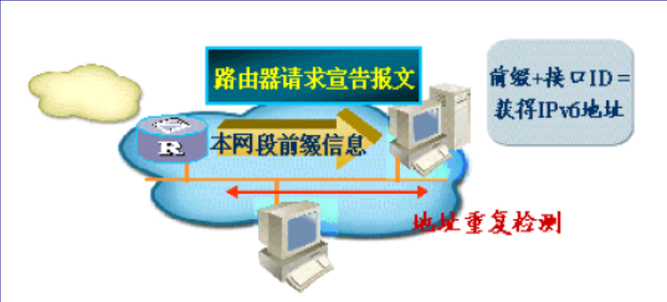
IPv6无状态自动配置
无状态的自动配置即无需DHCP服务器，主要通过邻居发现机制自动生成链路本地地址，并且主机可以根据路由器宣告的前缀信息自动配置全局地址及其他相关信息。具体使用有状态自动配置还是无状态自动配置可以通过网管设置并依赖于路由器宣告消息通告给各主机。
根据接口ID自主产生链路本地IPv6地址。
主机生成的链路本地地址通过重复地址检测后确认生效可以用于链路内的通信。
主机会发送路由器请求消息或接收到路由器定期发送的宣告消息。
根据路由器回应的宣告消息中的前缀信息加接口ID得到全局IPv6地址或网点IPv6地址，由于前缀地址在整个网络中唯一地标识链路，而节点的接口ID在链路上可以唯一地标识接口，因此这两者的组合就能唯一地标识全局IPv6网络上的一个IPv6节点的接口。
主机自动配置的地址有生命期，主机可以适应地址重配置Renumber的要求，如果一个IPv6网络切换到其他的ISP接口，可以自动配置多个地址。根据地址有效时间确定被优先使用的地址，旧地址会逐渐老化掉。

Slide 33
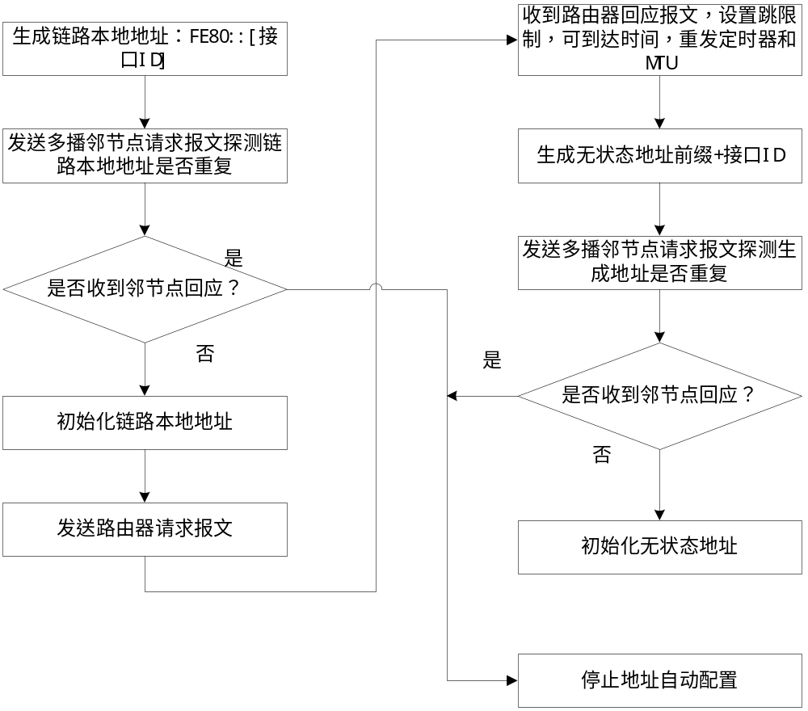
IPv6无状态自动配置过程

Slide 34
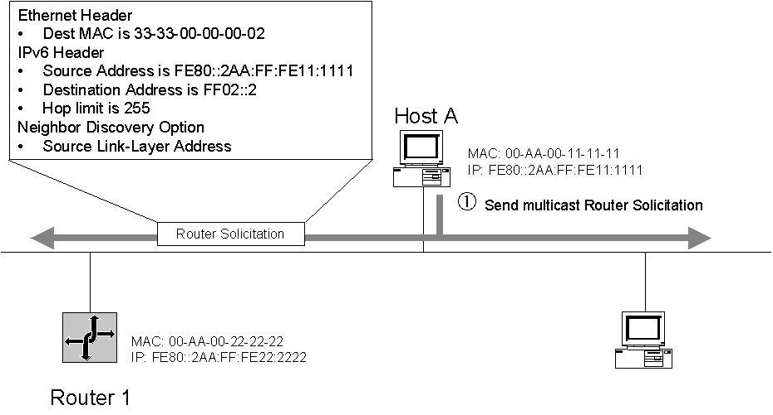
IPv6无状态自动配置/路由器发现过程(1)
目的地址为FF02::2，由主机发送

Slide 35
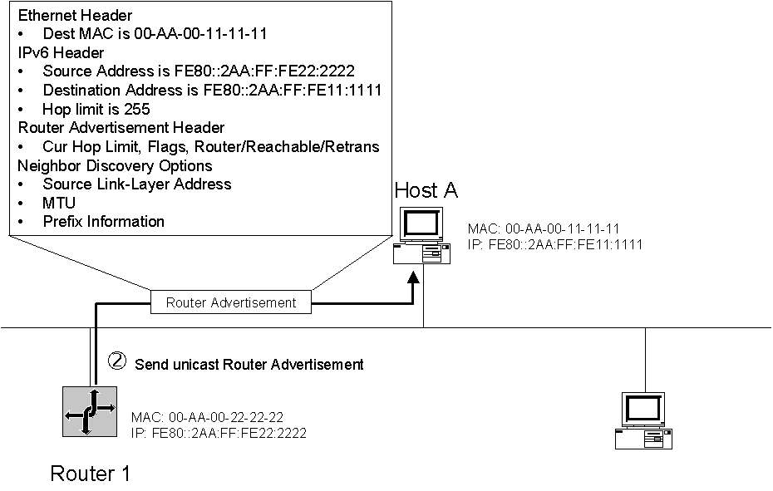
IPv6无状态自动配置/路由器发现过程(2)
路由器回应主机请求

Slide 36
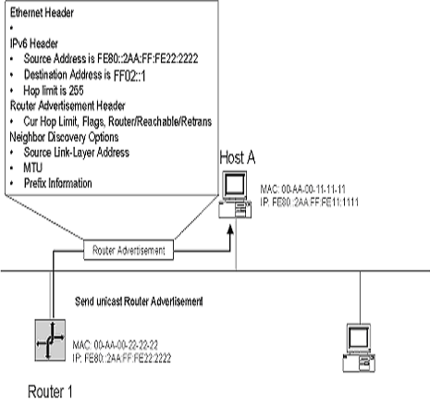
IPv6无状态自动配置/前缀公告过程
周期发送，有限速要求

Slide 37
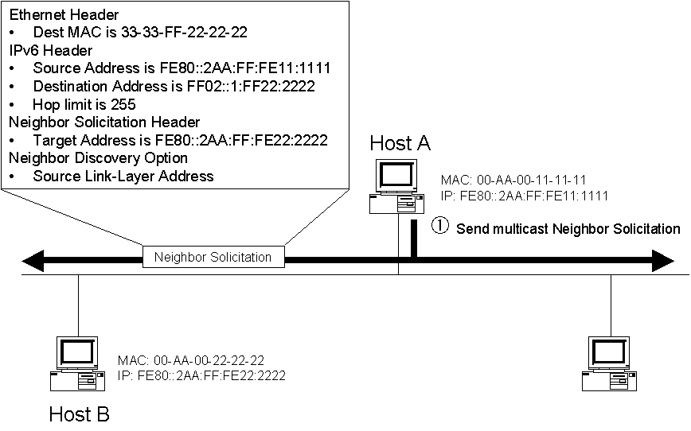
替代arp/地址解析过程（1）

Slide 38
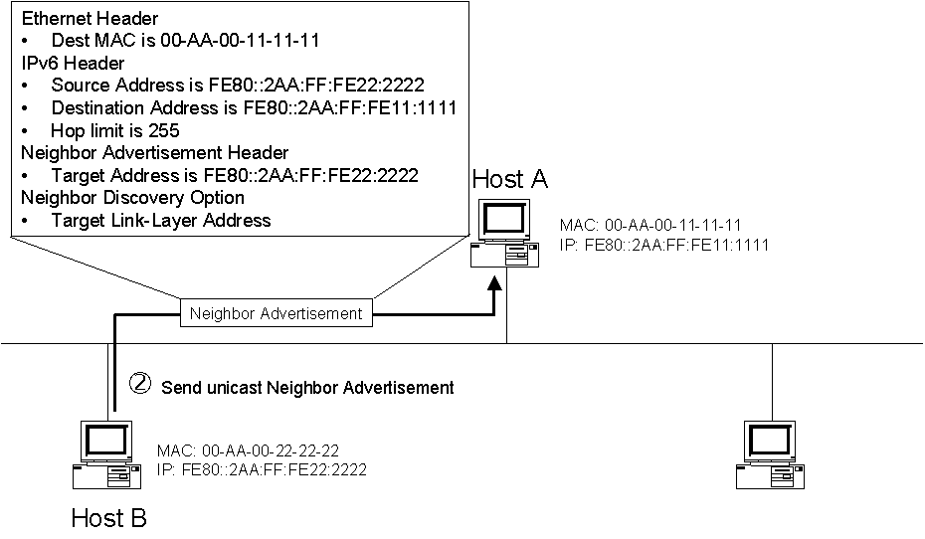
替代arp/地址解析过程（2）

Slide 39
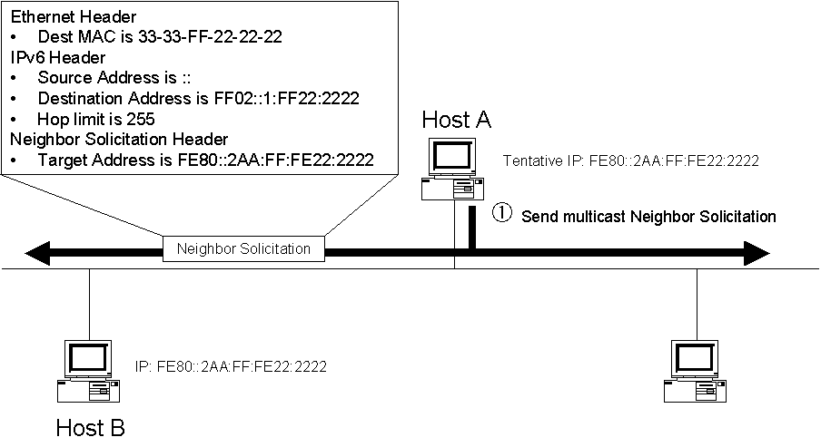
重复地址检测过程（1）

Slide 40
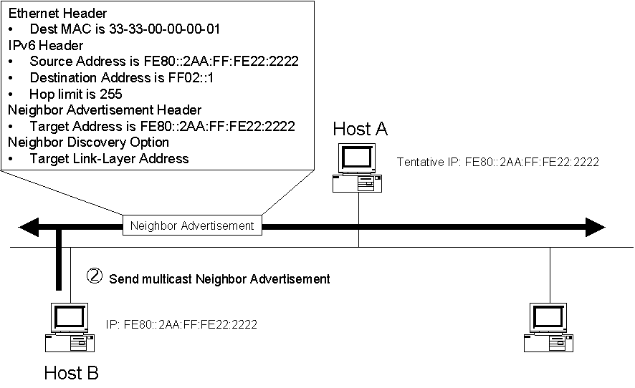
重复地址检测过程（2）

Slide 41



路由重定向
A
B
R2
Src = A Dst IP = 3FFE:B00:C18:2::1 Dst Ethernet = R2 (default router)
重定向由路由器使用通知本链路节点存在一个更好的下一跳路由器存在

Slide 42
ipv6 nd prefix
命令：[no] ipv6 nd prefix < ipv6-prefix/prefix-length>
{[<valid-lifetime> <preferred-lifetime>][ no-autoconfig | off-link[no-autoconfig]]}
功能：配置用于路由器公告的地址前缀以及相关参数。
参数： ipv6-prefix参数为指定要公告的地址前缀，prefix-length参数为指定要公告的地址前缀的长度，valid-lifetime参数为该前缀的有效生存期，preferred-lifetime参数为该前缀的优先生存期，有效生存期必须不小于优先生存期。no-autoconfig参数说明在本地链路的主机上不能使用该前缀来自动配置IPv6地址，off-link参数说明路由器公告消息指定的前缀不分配给本地链路，这个指定前缀的地址发送数据的节点认为目的地是本地链路不可达的。
命令模式：接口配置模式
缺省情况：valid-lifetime的默认值是2592000秒(30天)，preferred-lifetime的默认值是604800秒(7天)。off-link默认是关闭的，no-autoconfig默认是关闭的。
使用指南：该命令允许控制每一个IPv6前缀的路由器公告参数，注意有效生存期和优先生存期必须同时配置。
举例：在Vlan1配置IPv6公告前缀为2001:410:0:1::/64，该前缀有效生存期为8640秒，优先生存期为4320秒。
Switch (Config-if-Vlan1)#ipv6 nd prefix 2001:410:0:1::/64 8640 4320

Slide 43
ipv6 nd dad attempts <value>
命令：ipv6 nd dad attempts <value>
no ipv6 nd dad attempts
功能：设置重复地址检测时接口连续发出的邻居请求消息数目。
参数：value参数为地址检测连续发出的邻居请求消息数目，value值必须在0-10之间，no命令为恢复到默认值1
命令模式：接口配置模式
缺省情况：缺省的请求消息数目为1
使用指南：当在接口上配置一个IPv6地址时，要执行IPv6重复地址检测，该命令用于配置需要发送的重复地址检测的ND报文数量，value为0则不进行重复地址检测
举例：设置重复地址检测时接口连续发出的邻居请求消息数目为8
Switch(Config-if-Vlan1)# ipv6 nd dad attempts 8

Slide 44
ipv6 nd ns-interval <seconds>
命令：ipv6 nd ns-interval <seconds>
no ipv6 nd ns-interval
功能：设置接口发送邻居请求消息的时间间隔
参数：seconds参数为发送邻居请求消息的时间间隔，seconds值必须在1-3600秒之间，no命令为恢复到默认值1
命令模式：接口配置模式
缺省情况：缺省的请求消息时间间隔为1
使用指南：该设定的值将包含在在该接口上所有的路由公告消息中，在一般的情况下不推荐非常短的时间间隔
举例：设置Vlan1接口发送邻居请求消息的时间间隔为80秒。
Switch(Config-if-Vlan1)#ipv6 nd ns-interval 80

Slide 45
ipv6 nd supress-ra
命令：[no] ipv6 nd supress-ra
功能：禁止路由器公告。
参数：无
命令模式：接口配置模式
缺省情况：没有启动路由公告功能
使用指南：no ipv6 nd supress-ra命令开启路由公告功能。
举例：打开路由公告功能
Switch(Config-if-Vlan1)#no ipv6 nd supress-ra

Slide 46
ipv6 nd ra-lifetime <seconds>
命令：ipv6 nd ra-lifetime <seconds>
no ipv6 nd ra-lifetime
功能：配置路由器公告的生存期
参数：seconds参数表示路由器公告生存期的秒数，seconds值必须为9-9000之间
命令模式：接口配置模式
缺省情况：路由器公告生存期的秒数为1800
使用指南：该命令用于配置三层接口上路由器的生存时间，seconds为0说明此接口不能用于默认路由器，否则该值不应该小于发送路由公告的时间间隔。
举例：设置路由公告的生存期秒数为100。
Switch (Config-if-Vlan1)#ipv6 nd ra-lifetime 100

Slide 47
ipv6 nd min-ra-interval <seconds>
命令：ipv6 nd min-ra-interval <seconds>
no ipv6 nd min-ra-interval
功能：设置发送路由公告的最小时间间隔。
参数：seconds参数为发送路由公告的时间间隔秒数，seconds值必须为3-1800秒之间。
命令模式：接口配置模式
缺省情况：发送路由公告的最小时间间隔为最大的时间间隔的三分之一。
使用指南：路由公告的时间间隔要小于或是等于路由公告的生存期的值。
举例：设置发送路由公告的最小时间间隔为10秒。
Switch (Config-if-Vlan1)#ipv6 nd min-ra-interval 10

Slide 48
ipv6 nd max-ra-interval
命令：[no] ipv6 nd max-ra-interval <seconds>
no ipv6 nd max-ra-interval
功能：设置发送路由公告的最大时间间隔。
参数：seconds参数为发送路由公告的时间间隔秒数，seconds值必须为3-1800秒之间。
命令模式：接口配置模式
缺省情况：发送路由公告的时间间隔为600秒。
使用指南：路由公告的时间间隔要小于或是等于路由公告的生存期的值。
举例：设置发送路由公告的最大时间间隔为20秒。
Switch (Config-if-Vlan1)#ipv6 nd max-ra-interval 20

Slide 49
ipv6 neighbor
命令：ipv6 neighbor <ipv6-address> <hardware-address> interface < interface-type interface-number>
no ipv6 neighbor <ipv6-address>
功能：设置静态邻居表项。
参数：ipv6-address参数为静态邻居IPv6地址，hardware-address参数为静态邻居硬件地址，interface-type为ethernet类型，interface-number为二层接口名
命令模式：接口配置模式
缺省情况：没有静态邻居表项。
使用指南：不能将用于特殊用途的IPv6地址和多播地址，及本机地址设置为邻居
举例：在二层端口E1/2上设置静态邻居2001:1:2::4，硬件MAC 地址为00-03-0f-89-44-bc
Switch(Config-if-Vlan1)#ipv6 neighbor 2001:1:2::4 00-03-0f-89-44-bc interface Ethernet 1/2

Slide 50
IPv6工具
Ping6
Traceroute6
Telnet6(client & server)
ftp/tftp(client & server)
Web for ipv6
Syslog for ipv6
Sntp for ipv6
Snmp for ipv6 When???

Slide 51
其他IPv6相关协议
DNS AAAA记录
IPv6 ACL
Radius for ipv6

Slide 52
目录
IPv6介绍
IPv6编址
IPv6相关协议
IPv6路由选择
IPv6过渡策略

Slide 53
IPv6路由表完全独立于IPv4路由表，路由分别各自计算
静态路由
RIPng
OSPFv3
IS-ISv6
BGP4+

Slide 54
静态路由
命令：[no] ipv6 route <ipv6-address/prefix-length> {<ipv6-address>
|<interface-type interface-number>|{<ipv6-address> <interface-type
interface-number>} }| <interface-type interface-number> } [precedence]
功能：设置IPv6静态路由
参数：ipv6-address参数为IPv6网络静态路由的目的地址，prefix-length参数为IPv6前缀长度，ipv6-address参数为可以到达指定网络的下一跳IPv6地址，interface-type interface-number参数为指向静态路由出口接口名，precedence参数为本路由的权重，范围为1-256,默认为1
缺省情况：没有配置任何的IPv6静态路由。
命令模式：全局配置模式
使用指南：该命令必须指定下一跳的IPv6地址。在下一跳IPv6地址为本地链路地址时，必须指定出口的接口名。下一跳IPv6地址为全球可聚合单播地址和本地站点地址时，当不指定出口的接口名时，必须保证该下一跳的IP地址和本路由器本地址在同一个网段内。
举例：配置静态路由1，目的地址为3ffe:589:dfc::88，前缀长度为64，下一跳为2001:8fd:c32::99（该路由器已经配置了2001:8fd:c32::34/64的IPv6地址）
Switch(Config)#ipv6 route 3ffe:589:dfc::88/64 2001:8fd:c32::99
配置静态路由2，目的地址为3ffe:ff7:123::55，前缀长度为64，下一跳为fe80::203:ff:89fd:46ac,出接口名为Vlan1
Switch(Config)#ipv6 route 3ffe:ff7:123::55/64 fe80::203:ff:89fd:46ac Vlan1

Slide 55
RIPng
命令：router ipv6 rip
no router ipv6 rip
功能：开启RIPng路由进程并进入RIPng配置模式；本命令的no操作为关闭RIPng路由协议。
缺省情况：不运行RIPng路由。
命令模式：全局配置模式
使用指南：本命令是RIPng路由协议的启动开关，进行RIPng协议的其他全局配置要先打开本命令
举例：启动RIP协议配置模式。
SWITCH(Config)#router ipv6 rip
SWITCH(Config-Router)#

Slide 56
RIPng
命令：ipv6 router rip
no ipv6 router rip
功能：在接口上使能RIPng，本命令的no操作在接口上关闭RIPng。
缺省情况：缺省不配置
命令模式：接口配置模式
举例：SWITCH# config terminal
SWITCH(config)# interface Vlan1
SWITCH(config-if-Vlan1)# ipv6 router rip

Slide 57
OSPFv3
OSPFv2扩展成OSPFv3
链路的概念取代网络概念
报文中去除了地址语义
增加了泛洪的范围
对于基于同一链路运行多个OSPF实例提供显式支持
link-local地址的使用
认证方式变化
OSPF报文和LSA格式发生了变化
增加了对未知类型LSA的处理机制
只根据Router ID来识别邻机节点

Slide 58
OSPFv3
命令：[no] router ipv6 ospf [<tag>]
功能：本命令初始化ospfv3路由进程并且进入ospfv3模式配置ospfv3路由进程。no操作终止相应的进程。
参数： <tag> ospfv3进程标记，可以是任意的字母、数字等组成的字符串。
命令模式：全局模式
使用指南： 为了让ospfv3路由进程能够工作，必须配置本命令并且在至少一个接口上使能ospfv3。当在接口模式下ipv6 router ospf area命令所配置的tag与ospf进程的tag相匹配时，ospfv3进程在该接口上使能。
举例：SWITCH#config terminal
SWITCH(config)#router ipv6 ospf IPI

Slide 59
OSPFv3
命令： router-id<router-id>
no router-id
功能：为ospfv3进程配置路由器ID。no操作恢复ID到0.0.0.0
参数：<router-id>>是路由器ID，IPv4地址格式
缺省情况：缺省是0.0.0.0
使用指南：如果router-id为0.0.0.0，则ospfv3进程无法正常使能。为ospfv3配置一个router-id是必须的。
命令模式： OSPFv3协议配置模式
举例：SWITCH#config terminal
SWITCH(config)#router ipv6 ospf
SWITCH(config-router)#router-id 192.168.2.1

Slide 60
OSPFv3
命令：[no] ipv6 router ospf {area <area-id> [instance-id <instance-id>|tag <tag> [instance-id <instance-id>]]| tag <tag> aea <area-id> [instance-id <instance-id>]}
功能：在接口上使能ospf路由；本命令的no操作取消此配置
参数：<area-id>是区域ID，可以是数字，取值范围0～4294967295，也可以是一个IPv4地址。
<instance-id>是接口实例ID，取值范围0~255，缺省为0
<tag> ospfv3进程标记。
缺省情况：缺省不配置
命令模式：接口配置模式
使用指南：当在接口上使能本命令时，area id是必须配置的。而实例ID和实例 tag是可选的。ospfv3进程对每个实例ID允许一个路由实例。可以在一个接口上用一个实例ID使能路由。如果实例ID不同，那么可以在一个接口上运行多个OSPF进程。但是不同的OSPF进程不能使用相同的实例ID。
举例：
Switch#config terminal
Switch(config)#interface vlan 1
Switch(Config-if-Vlan1)#ipv6 router ospf area 1 tag IPI instance-id 1

Slide 61
目录
IPv6介绍
IPv6编址
IPv6相关协议
IPv6路由选择
IPv6过渡策略

Slide 62
IPv6过渡策略
双栈技术
配置隧道
6to4隧道
ISATAP隧道

Slide 63
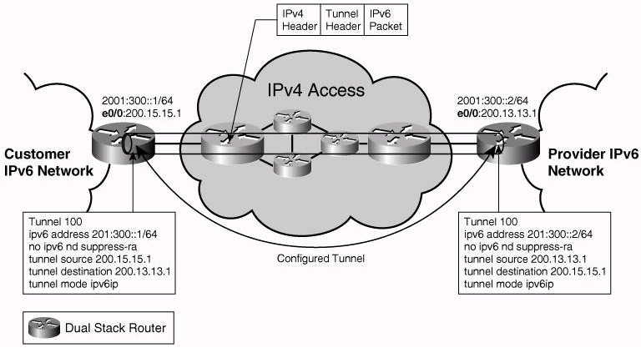
配置隧道

Slide 64
隧道：配置隧道
配置隧道的IPv6地址没有限制，并不内嵌IPv4地址
目的IPv4地址通过手工配置
需要边缘路由器拥有一个公网IPv4地址

Slide 65

隧道：配置隧道
配置隧道适应于点到点的通信，两点间的配置项需要相对应
IPv6 Island
IPv4 Networks
IPv6 Island
IPv4 Tunnel
Dual-stack
node
Dual-stack
node
IPv6 H
Payload
IPv4 H
IPv6 H
Payload
IPv6 H
Payload

Slide 66
隧道：配置隧道
Cisco配置例
  在R1上
    Int tunnel0 //隧道编号
    Ipv6 address 3ffe:b00:ffff:2::1/64 //隧道IPv6地址
    Tunnel source 206.123.31.200 //本机Ipv4地址
    Tunnel destination 132.214.1.10 //对端IPv4地址
    Tunnel mode ipv6ip //隧道模式
    Exit
    Ipv6 route 2001:420:ffff::/48 tunnel0//通过隧道的IPv6 报文前缀

Slide 67
隧道：配置隧道
  在R2上配置
    Int tunnel5 //隧道编号
    Ipv6 address 3ffe:b00:ffff:2::2/64 //隧道IPv6地址
    Tunnel source 132.214.1.10 //本机Ipv4地址
    Tunnel destination 206.123.31.200 //对端IPv4地址
    Tunnel mode ipv6ip //隧道模式
    Exit
    Ipv6 route 3ffe:b00:ffff::/48 tunnel5//通过隧道的IPv6 报文前缀
在R1，R2配置的源和目的IP相对应

Slide 68
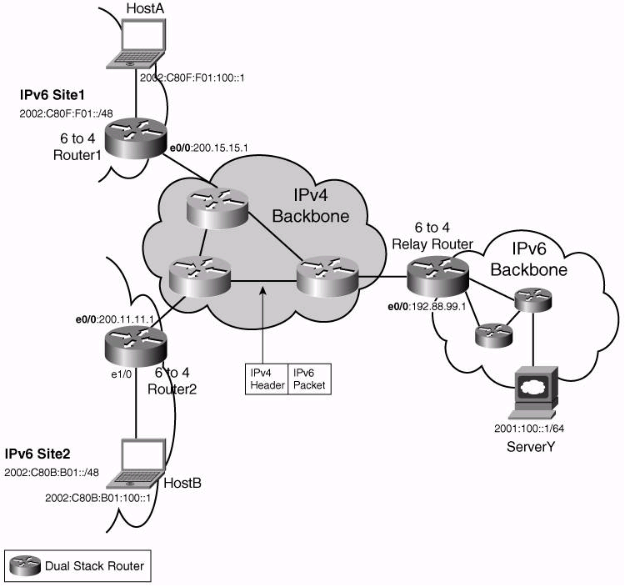
6to4隧道

Slide 69
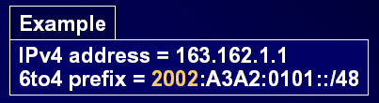
隧道：6to4隧道
IPv6报文采用2002::IPv4-address::/48的地址空间
IPv4地址内嵌于Ipv6地址中
  IPv4地址：132.214.1.10
  Ipv6地址：2002:84d6:010a::EUI-64
6to4 prefix
ISPv4 assigned
managed
auto-configured
2002
IPv4
SLA
Interface ID

Slide 70
隧道：6to4隧道
需要边缘路由器拥有一个公网IPv4地址
需要RA将此前缀进行公告，使主机拥有一个6to4地址
2002::IPv4-address::/48前缀的IPv6路由不需要在6to4站点之间进行传播

Slide 71



隧道：6to4隧道
适用于多个6to4域之间的通信，较少的人工配置，灵活的动态隧道
internet
tunnel
Router 6to4
6to4 site
Router 6to4
6to4 site

Slide 72
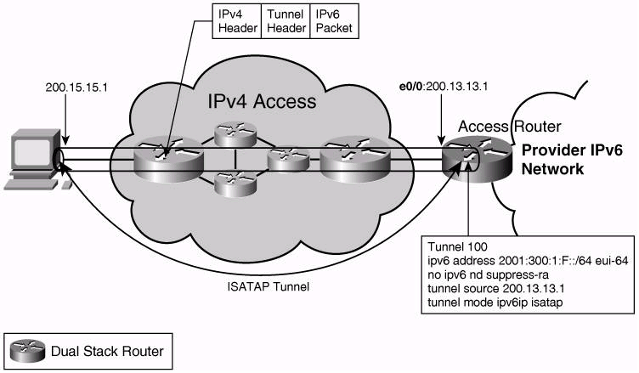
ISATAP隧道

Slide 73
隧道：ISATAP
ISATAP地址内嵌IPv4地址，IPv6地址前缀为正常Ipv6地址，EUI-64字段改为存储IPv4地址（::0:5EFE:ipv4 address）
  IPv4地址： 132.214.1.10
  IPv6地址：3ffe::0:5EFE:84d6:010a/64
IPv4地址可以为私网IP

Slide 74
隧道：ISATAP
对于同一逻辑子网（IPv4地址）内部的通信，直接从IPv6地址中获取IPv4地址
如果需要跨逻辑子网进行通信，需要使用ISATAP路由器，主机和路由器之间可以跨Ipv4网络
  在主机上，首先手工配置ISATAP的IPv4地址
  主机向ISATAP路由器发送RS，并接收RA
  自动地址配置
  主机向将默认路由指向ISATAP路由器

Slide 75
实验1：配置隧道
IPv4 Networks
IPv6 Island
IPv6 Island
E0/0/1
E0/0/2
E0/0/1
E0/0/2
E0/0/1
E0/0/2
sw1
sw2
sw3
Dual-stack
node
Dual-stack
node
2001:1::/64
2001:2::/64
SW1 (config)# interface tunnel 1
SW1(config-if-Tunnel1)#ipv6 address 2001::1/64
SW1 (Config-if-Tunnel1)#tunnel source 2.2.2.1
SW1 (Config-if-Tunnel1)#tunnel destination 3.3.3.2
SW1 (Config-if-Tunnel1)#tunnel mode ipv6ip
SW1 (config)#ipv6 route 2001:2::/64 tunnel1
SW2 (Config)#interface tunnel 1
SW2(Config-if-Tunnel1)#ipv6 address 2001::2/64
SW2 (Config-if-Tunnel1)#tunnel source 3.3.3.2
SW2 (Config-if-Tunnel1)#tunnel destination 2.2.2.1
SW2 (Config-if-Tunnel1)#tunnel mode ipv6ip
SW2 (config)#ipv6 route 2001:1::/64 tunnel1

Slide 76
实验2：6to4
IPv4 Networks
IPv6 Island
IPv6 Island
E0/0/1
E0/0/2
E0/0/1
E0/0/2
E0/0/1
E0/0/2
Dual-stack
node
Dual-stack
node
2002:0202:0201::/64
2002:0303:0302::/64
SW1 (config)# interface tunnel 1
SW1 (Config-if-Tunnel1)#tunnel source 2.2.2.1
SW1 (Config-if-Tunnel1)#tunnel mode ipv6ip 6to4
SW1 (config)#ipv6 route2002 ::/16 tunnel1
SW2 (Config)#interface tunnel 1
SW2 (Config-if-Tunnel1)#tunnel source 3.3.3.2
SW1 (Config-if-Tunnel1)#tunnel mode ipv6ip 6to4
SW1 (config)#ipv6 route2002 ::/16 tunnel1

Slide 77
实验3：ISATAP
IPv4 Networks
IPv6 Island
IPv6 Island
E0/0/1
E0/0/2
E0/0/1
E0/0/2
E0/0/1
E0/0/2
Dual-stack
node
Dual-stack
node
2001:1::/64
2001:2::/64
SW3(config)# interface tunnel 1
SW3 (Config-if-Tunnel1)#ipv6 address 2001::1/64
SW3 (Config-if-Tunnel1)#tunnel source 3.3.3.2
SW3 (Config-if-Tunnel1)#tunnel nexthop 3.3.3.1
SW3 (Config-if-Tunnel1)#tunnel mode ipv6ip isatap
SW3 (Config-if-Tunnel1)#no ipv6 nd suppress-ra
Notes:
C:\Documents and Settings\Administrator>ipv6 install
C:\Documents and Settings\Administrator>netsh
netsh>int
netsh interface>ipv6
netsh interface ipv6>isatap set router 1.1.1.1 state=en
netsh interface ipv6>dump isatap
# ----------------------------------
# ISATAP 配置
# ----------------------------------
pushd interface ipv6 isatap
set router name=1.1.1.1 state=enabled

Slide 78

http://www.dcnetworks.com.cn

